Slide 1
مفاهيم
1 :. السيراميك البارد
أ . عرفه الهاشمي وسهير ، 1988 بأنه :
" التشكيل المصنع من عجينة تماس كية من الطحين والنشأ والغراء بنسبة (1، ¾ ، ½ ) على لتوالي تجف عند تركها في جو الغرفة دون اللجوء إلى الطرق الحرارية إذ تتطلب مدة يوم أو يومين وتأخذ الشكل المطلوب "
(الهاشمي وسهير ، 1988، ص70)
وتعرفه الباحثة إجرائياﹰ بأنه :
فن يتحقق من تشكيل العجينة الى أشكال فنية تجف بدرجة حرارة الغرفة لتزيين الآنية الفخارية .

Slide 2
مفاهيم
2:. التكوين
أ. عرفه عبد الحميد ، 1987 بأنه :
" تنظيم الأشكال في فضاء الآنية الفخارية ”
" ترتيب العناصر المرسومة بطريقة تجعل العين تطوف حول الجدارية في فن الفخار بأنتظام ولا تشب عشوائياً من جزء الى آخر فيها " (كيوان ، 2005، ص53 )
ويعرف
تنظيم العناصر الفنية في مبنى يسمىالآنية الفخارية غايتة إيصال المعنى للمتلقي وتحقيق الجمالية في العمل الفني .

Slide 3
السيراميك البارد
يعد السيراميك البارد من الفنون التشكيلية التي مارسها الإنسان لإنتاج الأعمال الفنية لما لها من خاصية في المرونة والمطاوعة عند التشكيل بغية الوصول إلى ناحيةً وظيفيةً وجماليةً تتمركز في أعمال التزين والحلي والمزهريات والجدريات .
إلقاء الضوء على فن التشكيل بالعجائن علمياً باستخدام تحليل الأجزاء المكونة للوحدة الكلية .
تمكن من استنباط قيم تشكليه جديدة ( متنوعة ) لعجائن السيراميك البارد

Slide 4
فن السيراميك
السيراميك من الفنون القديمة جداً ظهره منذ بداية العصر الحجري وخلال العصور المختلفة وخاصة في العصر الإسلامي دخل ضمن المجال الجمالي فضلاً عن قيمته التطبيقية إذ لا يمكن الاستغناء عنه في أي منزل فهو" يدخل في الأغراض التقليدية مثل آواني الطهي وأدوات المائدة.
وفي العصر الحديث ونظراً للتطور في تحليل الخامات التي تنتج معرفة واسعة في خواص وسمات المواد السيراميكية فقد " أصبح مجال الاستفادة من العجائن وخاصة السيراميكية عديد ومتسع جداً ومنها المنتجات الجمالية في الاستخدامات المنزلية

Slide 5
والسيراميك من أسهل الخامات التي يمكن تشكيلها إلى أعمال فنية ويمكن أعدادها يدوياً وفي درجة حرارة اعتيادية ، وتتعدد أنواع السيراميك حسب الخامات المستخدمة أو حسب طريقة تجفيفها وأنواعه هي : ـ
. السيراميك البارد المكون من عجينة غذائية ويجري عجنها ثم تشكيلها وتجفيف بدرجة حرارة جو الغرفة الاعتيادي دون اللجوء إلى الطرق الحرارية أستخدمه لإنتاج النواحي التزينيتي وبصفة عامة فهو " يتكون من مجموعة من الذرات أو الجزيئات الدقيقة مجمعة بوسيط مناسب لها وكل هذه العجائن لها قابلية لجمع الملونات والصبغات

Slide 6
مميزات فن السيراميك البارد
يتميز السيراميك البارد بما يأتي :ـ
أ . خفيف الوزن بالنسبة للخامات التقليدية التي تستخدم في النتاجات الفنية .
ب. يجف ويتصلب بدرجة الحرارة الاعتيادية ولا يحتاج إلى أفران حرارية مثل الخزف .
ج. لا يتطلب إلى أدوات خاصة في التشكيل ويمكن تشكيلة باليد مباشرةً بجانب مستهلكات البيئية .
د. " يمكن تلوينه وهو بمرحلة العجن أو بعد التشكيل ، وألوانه ثابتة ولا تتغير بالضوء أو بالاحتكاك .
ه. يمكن تشكيلة في صورة مسطحة لعمل جداريات زخرفيه أو مشغولت فنية

Slide 7
أهم المواد والأدوات المستخدمة في تحضير لوحة من السيراميك
من أهم هذه المواد والأدوات المستخدمة في تجسيد السيراميك البارد في جداريه فنية هي :ـ
أ. طحين صفر. ب. نشأ . ج. مادة الغراء. د. ألوان نباتية. ه. الورنيش.
و. الخشب معاكس / خلفية للسيراميك . ز. أطار خشب . ح . إناء مسطح / للعجن . ط . كيس / لحفظ العجينة. ي . ألشيبك / لتسطيح العجينة .
ك . المقص / لقص العجينة. ل . لوح الخشب ( الفورميكا ) / لوضع العجينة .
م . الفرش / لتلميع والصق . ن . القوالب / لأطهار الزخرفة . س . السلك المعدني .

Slide 8
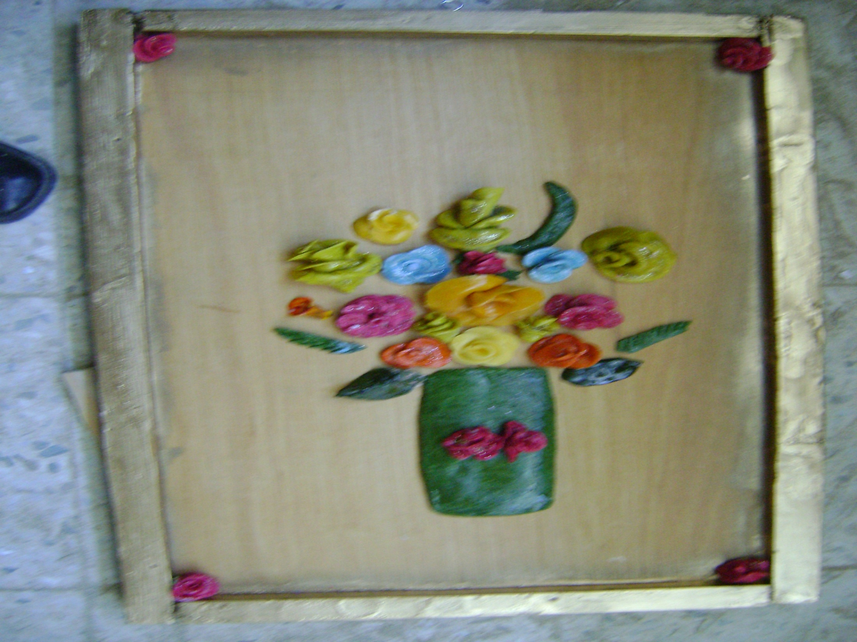

Slide 9
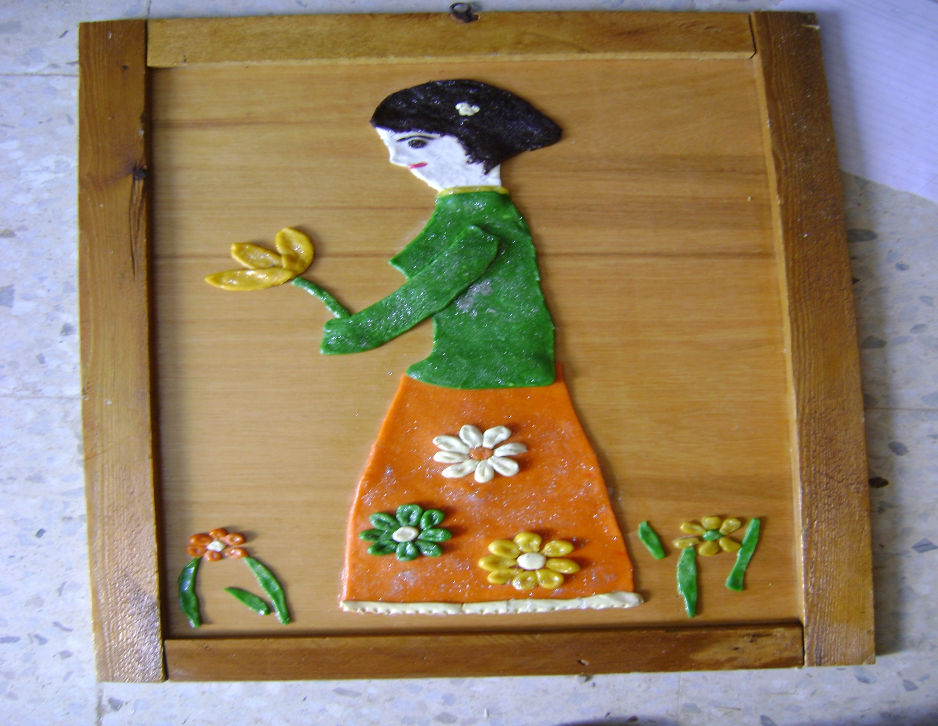

Slide 10
